Slide 1
Szkodniki roślin uprawnych
Kl. I CB, I CG

Slide 2
Szkodniki roślin-
Są to organizmy zwierzęce, których działalność (odżywianie) powoduje uszkodzenia roślin i produktów roślinnych.

Slide 3
Podział szkodników:
Monofagiczne- żywią się jednym gatunkiem rośliny np. mątwik ziemniaczany, burakowy

Slide 4
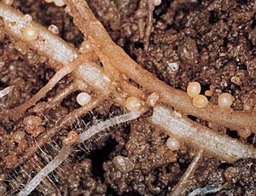
Mątwik ziemniaczany

Slide 5
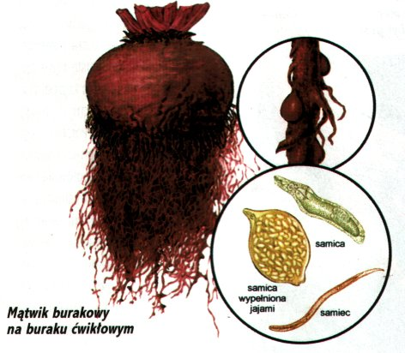
Mątwik burakowy

Slide 6
Szkodniki polifagiczne- żywiące się wieloma gatunkami roślin, należące do różnych rodzin botanicznych

Slide 7
Szkodniki oligofagiczne- żywiące się roślinami tej samej rodziny

Slide 8
Szkodniki mogą żerować na :
Częściach podziemnych roślin
Na częściach nadziemnych
Na liściach
W organach generatywnych- kwiaty
Owocach i nasionach

Slide 9
Najwięcej szkodników należy do gromady owadów
Owady rozmnażają się:
I przeobrażenie zupełne
II przeobrażenie niezupełne

Slide 10
Żer chowacza brukwiaczka

Slide 11
Szkieletowanie liści

Slide 12
Korzenie uszkodzone przez stonkę kukurydzianą

Slide 13
Żer mszyc o aparacie gębowym kłująco- ssącym

Slide 15
Turkuć podjadek

Slide 16
roztocz

Slide 17
Wołek zbożowy

Slide 18
Drutowce

Slide 19
Drutwiec – larwa sprężyka

Slide 20
Strąkowiec

Slide 21
Śmietka ćwiklanka na liściu buraka

Slide 22
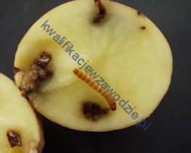
Szkodnik przedstawiony na ilustracji to
a) skrzypionka.
b) chowacz czterozębny.
c) drutowiec.
d) mątwik ziemniaczany

Slide 23
Żeruje, nadgryzając pąki kwiatowe
a) stonka ziemniaczana.
b) turkuć podjadek.
c) słodyszek rzepakowy.
d) śmietka kapuściana.

Slide 24
Oligofagi to
a) szkodniki, które żerują na wielu gatunkach należących do różnych rodzin
b) chwasty, których okres wegetacji trwa 4 – 8 tygodni.
c) środki ochrony roślin.
d) szkodniki, które żerują na roślinach gatunków pokrewnych

Slide 25
Strąkowiec to szkodnik:
a) grochu, peluszki, wyki.
b) koniczyny.
c) rzepaku.
d) ziemniaków

Slide 26
Słodyszek rzepakowiec jest szkodnikiem
a) buraka cukrowego
b) rzepaku ozimego
c) pszenicy jarej
d) ziemniaków

Slide 27
Rozpoznaj :

Slide 28
?

Slide 29
?

